Slide 1


Slide 2
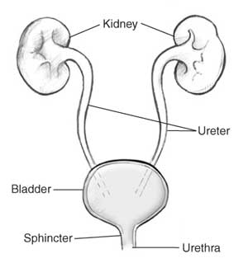
Sečíla - uropoetski sistem
So organski sistem, ki:
proizvaja in odvaja seč,
zajema:
  ledvici,
  ledvična meha,
  sečevoda,
  sečni mehur in
  sečnico.

Slide 3
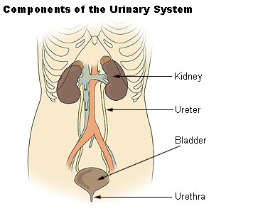
UROPOETSKI SISTEM
LEDVICA- RENIS
SEČEVOD - URETER
SEČNI MEHUR
VESICA URINARIS
SEČNICA-URETRA

Slide 4
Sečevoda - uretera
JE del sečnih izvodil, po katerem teče seč iz ledvic v sečnik,
JE mišično izvodilo, cevaste oblike,
dolg okoli 14 cm,
Iz ledvičnega meha vsake od obeh ledvic izhaja po eden sečevod,
povezujeta ledvična meha s sečnim mehurjem.

Slide 5
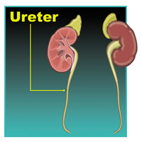
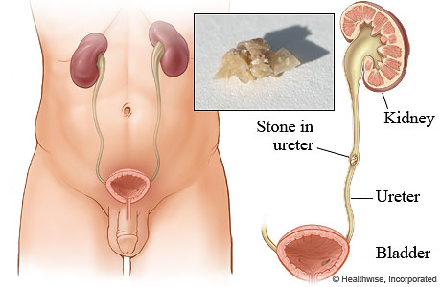
URETER

Slide 6
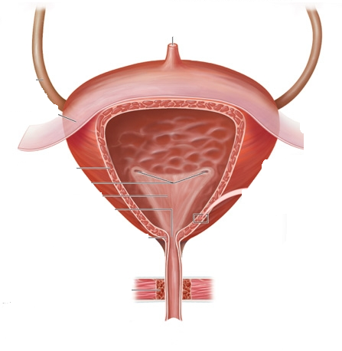
Sečni mehur – vesica urinaria
URETER
je elastična, mišičasta vreča, ki leži za sinfizo,
v steni mehurja so tri odprtine (dve za sečevod, ena pa za sečnico),
zbira seč in ga skozi sečnico potiska iz telesa.
URETRALNI SFINKTER
URETRA

Slide 7
Sečnica - uretra
Je cev po kateri izteka seč.
Moška sečnica
Urethra masculina:
je dolga okoli 20 cm,
izvira v spodnjem delu sečnega mehurja z notranjim ustjem sečnice – ostium urethrae internum in nato poteka skozi sečnico in penis ter se konča v glavici penisa,
po njej se poleg urina izloča tudi semenska tekočina.
Ženska sečnica
Urethra feminina:
meri v dolžino 2,5–4 cm,
konča se v nožničnem preddvoru,
krajša sečnica pri ženskah pomeni večjo nevarnost za vnetje sečnega mehurja ter pogostejše pojavljanje inkontinence

Slide 8
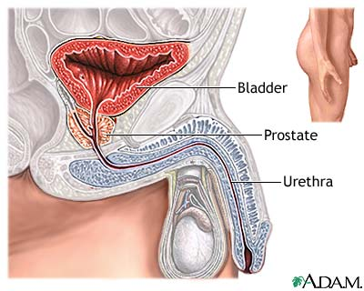
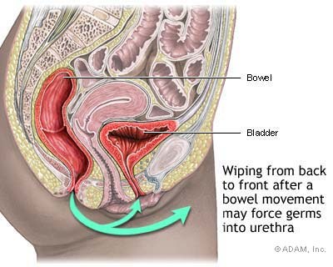
Mehur
Prostata
Mehur
Uretra
Uretra
Moška uretra – okoli 20 cm
Ženska uretra – 2,5 do 4 cm

Slide 9
Ledvica – ren (renis)
Človek ima dve ledvici fižolaste oblike, ki
ležita:
na levi in desni strani hrbtenice,
zgornji rob desne ledvice leži v višini dvanajstega rebra, zgornji rob leve ledvice pa v višini enajstega rebra,
v trebušni votlini retroperitonealno (prostor za peritonejem) in posteriorno (odzadaj) glede na prebavila.

Slide 10
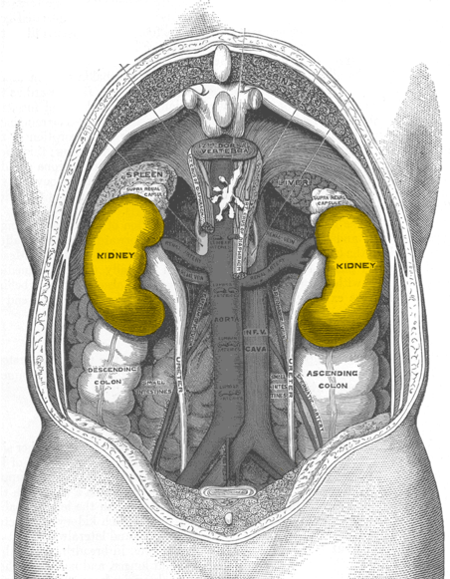
Desna ledvica v višini 12 rebra
Leva ledvica v višini 11 rebra

Slide 11
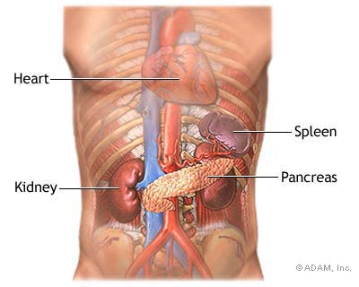

Slide 12
Ledvica :
je dolga približno 12 – 13 cm in široka 6 cm,
težka je okoli 130 g,
obdana je z dvema slojema maščevja, ki ščitita organ pred mehaničnimi vplivi,
nad vsako ledvico leži po ena nadledvična žleza,
vse njene površine in robovi so zaobljeni, razen notranjega roba, skozi katerega vstopajo in izstopajo: žile, živci, mezgovnice in ledvični meh, ta del imenujemo ledvični hilus,
obdaja jo ovojnica ali kapsula,
skozi ledvice steče vsako minuto 1200 ml krvi, 90% krvi teče skozi skorjo,
poglavitna naloga ledvice je filtracija vodotopnih odpadnih snovi iz krvi in seča,
v ledvicah poteka koncentriranje seča krvi skozi ledvične žile ta proces imenujemo – avtoregulacija pretoka, ledvice same uravnavajo pretok.

Slide 13
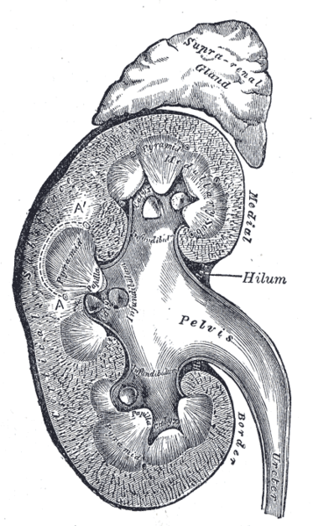
NADLEDVIČNA ŽLEZA
Glandula renalis
OVOJNICA ALI KAPSULA
DVA SLOJA MAŠČEVJA
LEDVIČNI HILUS – vstopno mesto; žil, živcev…

Slide 14
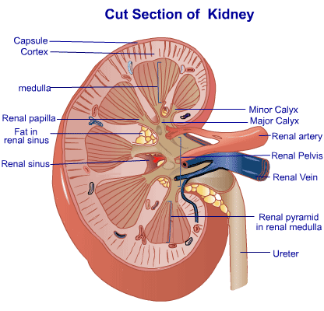
Vzdolžni prerez ledvice:
Zunanja plast zunanja skorja – cortex
Notranja plast
notranja sredica- medula
Cortex
Capsula
Medula
Ledvični meh
Pielon
Piramida

Slide 15
Notranja sredica - medula
Razdeljena v piramide, med seboj ločene z Bertinovimi stebriči.
Piramide imajo progasto površino, ki jo sestavljajo ledvične cevčice in zbiralca.
Na vrhu vsake piramide se odpira papila, skozi katero izteka seč v ledvično čašico.
Ledvične čašice se združujejo v večje, te pa tvorijo ledvični meh - pielon

Slide 16
Notranja sredica - medula
Bertinov stebriček
Piramida
Ledvične cevke- zbiralci
Papila renalis
Ledvični meh-pielon
Ledvična čašica

Slide 17
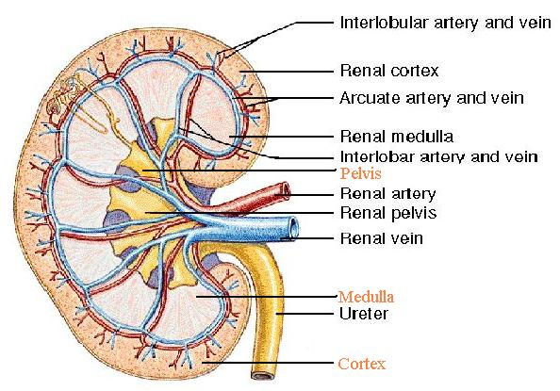
Ledvični meh
se zbira seč in teče po sečevodu v mehur

Slide 18
Žile ledvic:
Ledvična arterija izhaja iz aorte.
Arterije se v ledvičnem hilusu razvejata, veje potekajo med piramidami in na bazi piramid zavijejo.
Te manjše vejice se razvijejo v dovodne arteriole.
Te se razdelijo in zavijejo v kapilarne klobučke ali glomerule.
Te se združijo v odvodno arteriolo.
Te pa se ponovno razdelijo v kapilare okoli ledvičnih cevčic.
Kri iz kapilar ob cevčicah teče po vedno večjih venah k ledvični veni.

Slide 19
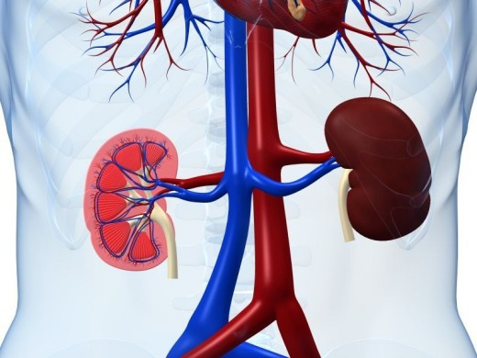

Slide 20
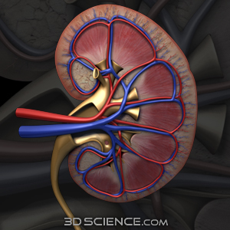

Slide 21
Nefron- funkcionalna enota ledvice
Vsaka ledvica ima okli 1 milijon nefronov.
Teoretično lahko preživimo s samo 200.000 nefroni, zato
zdrav človek lahko daruje ledvico.
Kaj sestavlja nefron:
kapilarni klopčič ali glomerulus,
Bawmanova kapsula,
zaviti cevčici( proksimalna in distalna),
Henlejeva pentlja,
zbiralec.

Slide 22
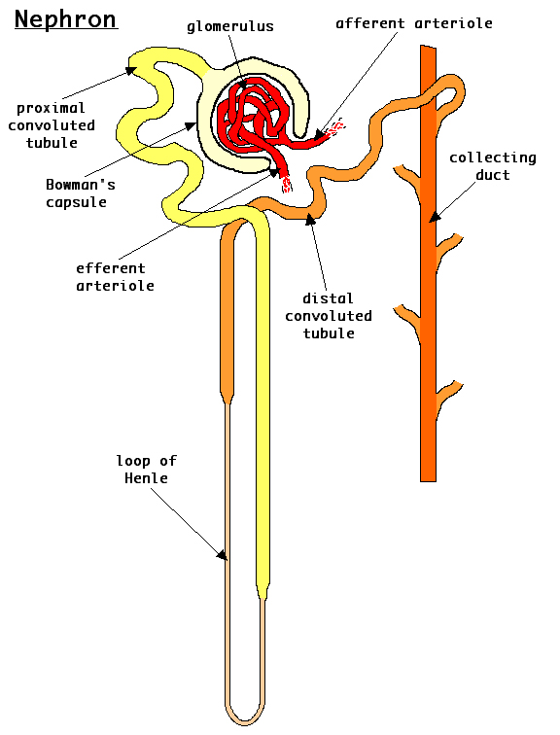
GLOMERULUS
kapliarni klopčič
Odvodna arteriola
Proksimalna,
zvita cevčica
zbiralec.
Bawmanova kapsula
Dovodna arteriola
Distalna
zvita cevčica
Henlejeva pentlja,

Slide 23
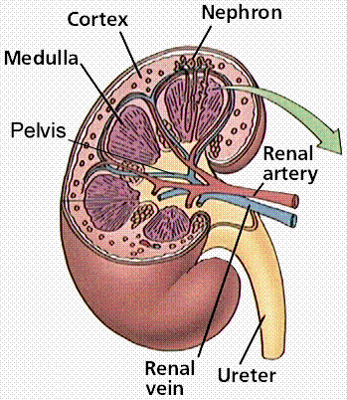

Slide 24
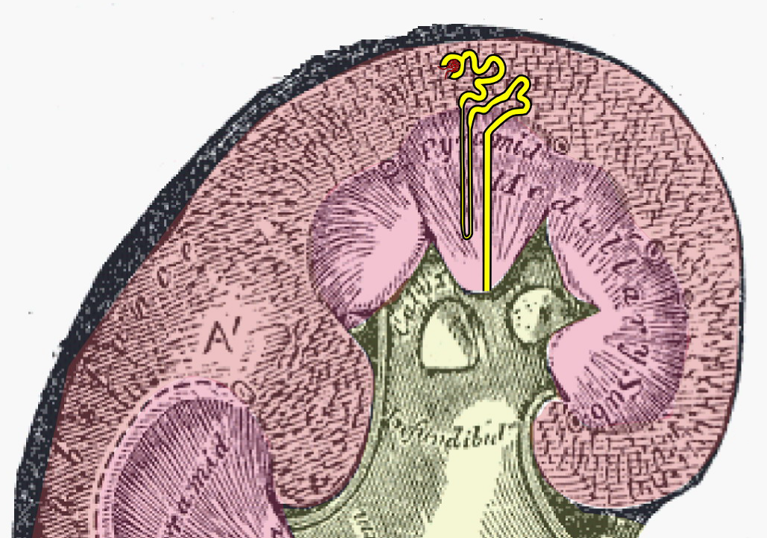

Slide 25
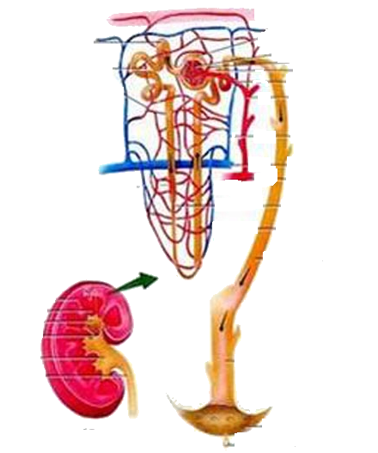
Nastanek in izločanje urina
Izločanje seča imenujemo– diureza.
Seč nastane:
v ledvicah pri filtraciji krvne plazme iz glomerulnih kapilar v Bowmanovo kapsulo, kjer nastane primarni seč, ki navadno ne vsebuje večjih beljakovinskih molekul.

Slide 26
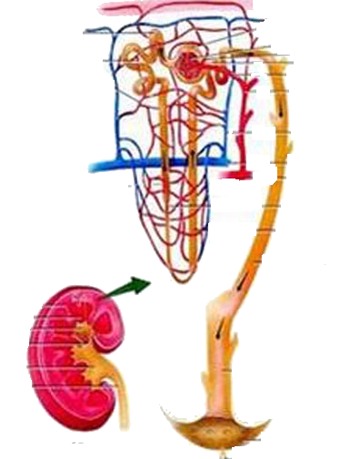
Primarni seč odteka v sistemu ledvičnih tubulov nefrona:
- najprej po proksimalni cevčici v
- Henlejevo zanko,
- od tu distalni cevčiči v zbiralc,
- na vrhu vsake piramide se odpira papila, skozi katero izteka seč v ledvično čašico.
- ledvične čašice se združujejo v večje, te pa tvorijo ledvični meh - pielon,

Slide 27
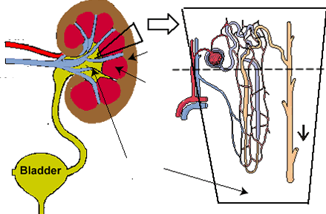
Ledvične čašice se združujejo v večje čašice, te pa tvorijo ledvični meh - pielon,
tu nastaja sekundarni seč, katerega izločamo z uriniranjem,
nato se iz ledvičnega meha seč izloča po uretru do sečnega mehurja.
V sistemu ledvičnih tubulov
nefrona, se za telo pomembne
snovi reabsorbirajo,
reabsorbira se pa tudi okoli 99%
vode.
PIELON

Slide 28
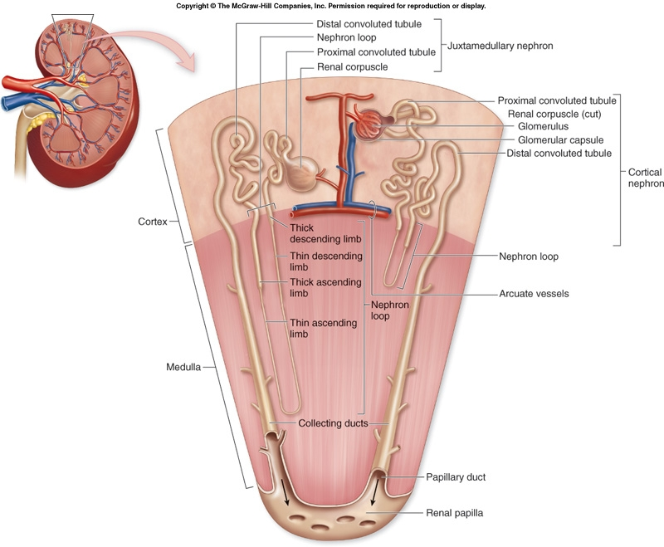

Slide 29
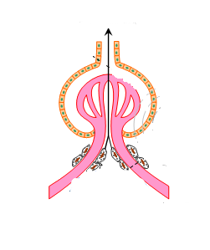
RENIN
V kapilarni klopčič vstopa dovodna arteriola izotopa pa odvodna arteriola.
Med obema žilicami so justaglomerulne celice, ki izločajo RENIN.
RENIN je encim za uravnavanje arterijskega tlaka

Slide 30
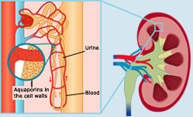
Primarni seč:
Seč nastane z glomerularno filtracijo plazme.
Vsako minuto steče iz glomerula v Bavmanovo kapsulo 125 ml primarnega seča, tega nastane na dan približno 180l.
Po sestavi je enak krvni plazmi, le brez beljakovin in krvnih telesc.
Primarni seč ali filtrat vsebuje veliko vode in v njej raztopljene:
- soli,
- glukozo,
- aminokisline,
- sečnino,
- sečno kislino.

Slide 31
Sekundarni seč
Sekundarni seč se steka v ledvično kotanjo.
Iz nje po sečevodu v sečni mehur.
Ko se ta polni se vzdražijo živčni končiči. Mehur lahko praznimo zavestno, ker je na izhodu v sečnico krožna prečno progasta mišica.

Slide 32
Naloge ledvic
1. Ledvice vzdržujejo in uravnavajo količino in sestavo zunaj celične tekočine.
Te nalogi opravlja :
z Glomerulno filtracijo,
Tubulna reabsorbcija -reasorbcijo vode in snovi v ledvičnih cevčicah,
Tubulno izločanje – izločanje snovi skozi ledvične cevčice.
Prehajanje teh snovi poteka aktivno in pasivno.

Slide 33
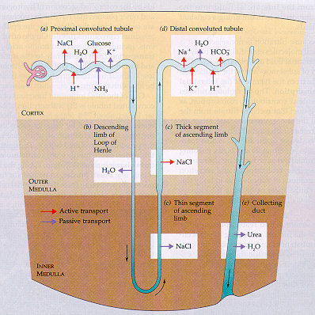

Slide 34
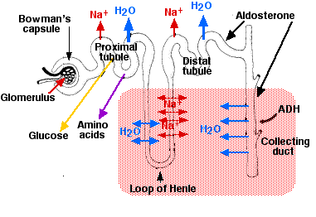

Slide 35
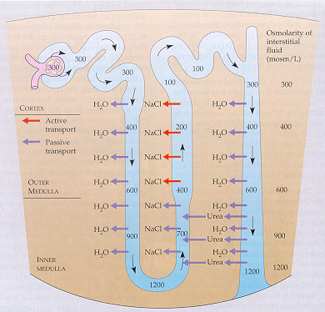
2. Ledvice uravnavajo ravnotežje vode in kislinsko bazno ravnotežje zunaj celične tekočine.
pH zunaj celične tekočine je 7,4, uravnavata ga koncentraciji bikarbonata in ogljikove kisline.

Slide 36
Uravnavanje ravnotežja vode
Zdrav človek ima stalno enake koncentracije topljencev v telesnih tekočinah, čeprav lahko:
popije veliko vode ali je žejen,
užije veliko soli ali uživa neslano hrano.
Seč je lahko:
Koncentriran ali razredčen,
ali ga izločamo veliko ali malo.

Slide 37
Primarni seč v Bavmanovi kapsuli ima enako osmotsko koncentracijo kot plazma.
Veliko večino primarnega seča vsrkajo ledvične cevčice, če tega ne bi bilo, bi človek umrl v nekaj urah zaradi izsušitve.
Ledvice morajo zmanjšati količino izločenega primarnega seča na 1500 ml sekundarnega seča dnevno, to nalogo omogoča protitočni mehanizem
(seč v cevčicah in kri v žilah tečeta v nasprotno smer), ki koncentrira seč.

Slide 38
Zato poznamo dve vrsti nefronov:
Eni ležijo v skorji in imajo krajše Henljeve pentlje,
Drugi so tik na sredici, Henljeve pentlje pa so dolge.
Naloga protitočnega mehanizma:
Koncentracija seča,
Zadrževanje vode v ledvicah

Slide 39
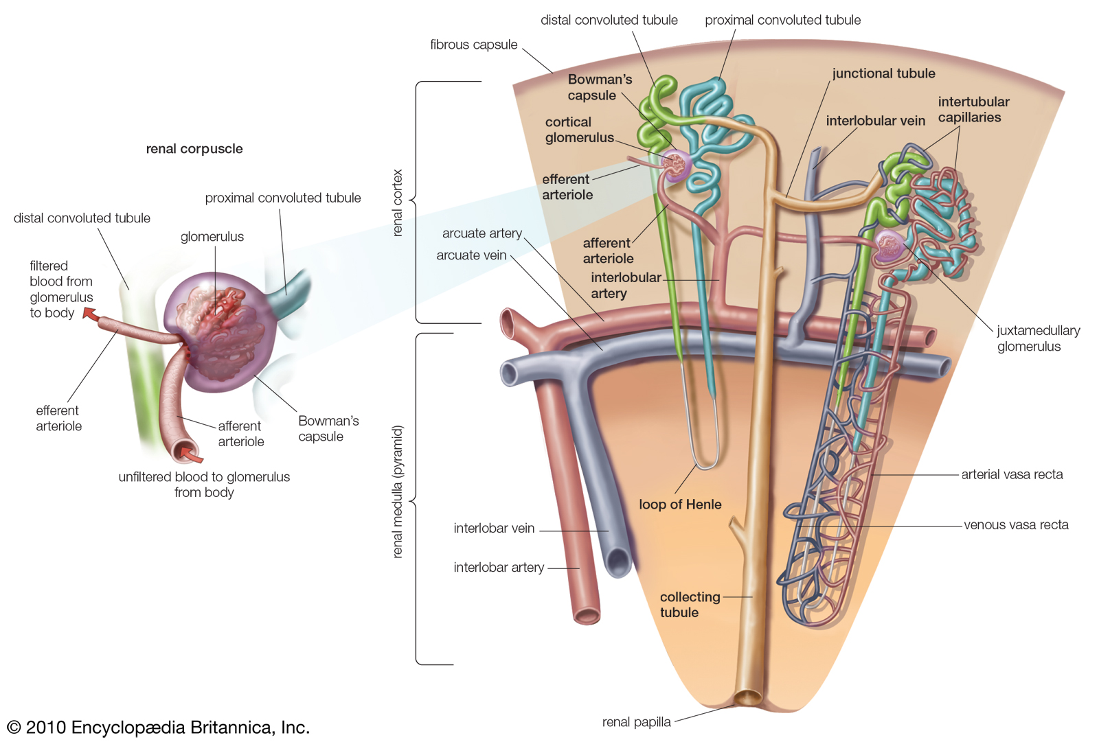

Slide 40
Zbiralci zgostijo seč do konca pod vplivom antidiuretičnih hormomov.
Kdaj je povečano izločanje antidiuretičnega
hormona:
žeja,
izsušitev zaradi bruhanja,
driske,
močnega znojenja,
opeklinah,
krvavitvah.

Slide 41
Center za žejo je v neposredni bližini hipotalamusa, ki izloča antidiuretični hormon.
Bolnik ko je žejn in izločajo manj seča, po zaužitju tekočine je izločanje antidiuretičnega hormona zmanjšano, izločanje seča pa povečano.

